Slide 1
Název školy: | ZŠ a MŠ T. G. Masaryka Fulnek
Autor: | Mgr. Dagmar Šaflová
Název: | VY_32_INOVACE_M.2.6- 15
Téma: | Vánoce, vánoční přání
Číslo projektu: | CZ.1.07/1.4.00/21.0903

Slide 2
Anotace :Vánoční zvyky
Autor: Mgr. Dagmar Šaflová
Základní a mateřská škola T.G.Masaryka Fulnek
Vzdělávací oblast: Člověk a jeho svět - prvouka
Očekávaný výstup :Žák se seznámí s tradicemi a zvyky vánočních svátků
Klíčová slova : štědrý den, vánoční přání, vánoční stromeček,
zvyky a tradice vánoc
Druh učebního materiálu: prezentace
Druh interaktivity: výklad
Cílová skupina: žák
Stupeň a typ vzdělávání : základní vzdělávání – 1.období
Typická věková skupina: 7- 8 let
Datum vytvoření: 16.12.2011

Slide 3


Slide 4

Napiš co si představíš pod slovem vánoce.

Slide 5
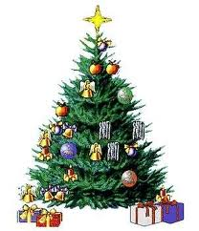
Vánoční stromek patří neodmyslitelně k Vánocům. Tradice zdobení vánočního stromku pochází z německých zemí. V Česku se první vánoční stromek zdobily před 200 lety a jen v bohatých rodinách. Stromečky se zdobily cukrovím a ovocem, koncem 19. století i prvními lojovými svíčkami.
Ozdobený stromeček patří i dnes
neodmyslitelně k Vánocům.
je stromeček živý.

Slide 6

Ať je hodně dárečků i u tvého stromečku, v každém ať je zabalen jeden šťastný všední den.

Slide 7
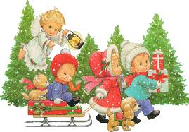
Když ne jindy, je teď chvíle jediná, kdy sejít se má celá rodina. Někdy to nejde, a pak stačí maličko - poslat milé vánoční přáníčko. Šťastné a veselé!

Slide 8
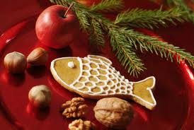
Rolničky zvoní, saně již pádí, každému Ježíšek dáreček shání. Právě teď přišel ten kouzelný čas, alespoň na dálku pozdravuji Vás.

Slide 9
Odkazy
Obrázky byly použity z webových stránek:
Stromeček http://www.google.cz/imgres?q=v%C3%A1no%C4%8Dn%C3%AD+strome%C4%8Dek&hl=cs&biw=1441&bih=654&tbm=isch&tbnid=jFdH-5FrsDrr_M:&imgrefurl=http://mafia2.hrynapc.net/index.php%3Fnovinka%3D62&docid=aiRmpdzbUWSAPM&imgurl=http://mafia2.hrynapc.net/galerie/vanoce.gif&w=400&h=409&ei=YShOUI2kM4XItAbVpoGADQ&zoom=1&iact=hc&vpx=275&vpy=164&dur=161&hovh=227&hovw=222&tx=95&ty=149&sig=116909212397028187337&page=1&tbnh=131&tbnw=129&start=0&ndsp=30&ved=1t:429,r:1,s:0,i:113
http://www.google.cz/imgres?q=v%C3%A1no%C4%8Dn%C3%AD+strome%C4%8Dek&hl=cs&biw=1441&bih=654&tbm=isch&tbnid=b1opovCHkF0nIM:&imgrefurl=http://jana-koledy.blog.cz/0912/vanocni-stromecky&docid=_I9LJ_0cJrRtAM&imgurl=http://nd02.jxs.cz/465/700/8da7d1789b_57156387_o2.gif&w=303&h=353&ei=YShOUI2kM4XItAbVpoGADQ&zoom=1&iact=hc&vpx=307&vpy=304&dur=385&hovh=242&hovw=208&tx=130&ty=161&sig=116909212397028187337&page=1&tbnh=137&tbnw=118&start=0&ndsp=30&ved=1t:429,r:11,s:0,i:144
Betlém
http://www.gify.nou.cz/sv3_vanoce1.htm#

Slide 10
Perník kapr
http://www.google.cz/imgres?q=v%C3%A1noce&hl=cs&biw=1441&bih=654&tbm=isch&tbnid=iIDivTAkdFIvSM:&imgrefurl=http://www.restaurant-guide.cz/restaurace-vanoce.html&docid=zFYy4hSjcMOb1M&imgurl=http://www.restaurant-guide.cz/images/akce/vanoce-03.jpg&w=400&h=268&ei=aylOULqcB4LZtAaFwYHABw&zoom=1&iact=hc&vpx=1040&vpy=166&dur=259&hovh=184&hovw=274&tx=132&ty=76&sig=116909212397028187337&page=2&tbnh=146&tbnw=195&start=21&ndsp=28&ved=1t:429,r:12,s:21,i:241

